Slide 1
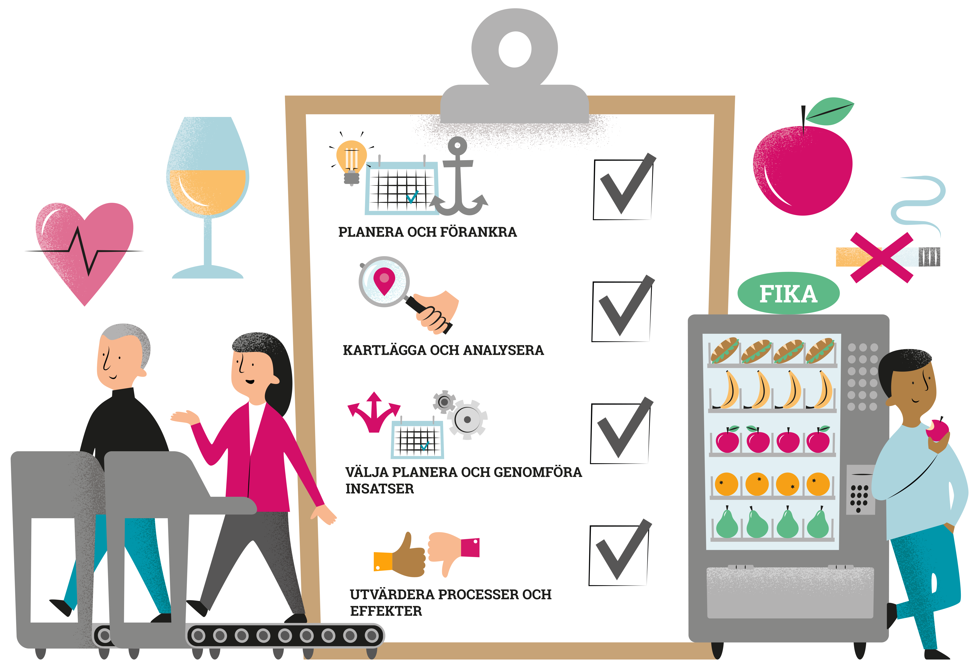
En översikt
Riktlinjer för hälsoundersökningar via arbetsplatsen med fokus på levnadsvanor
Notes:
Riktlinjer för hälsoundersökningar via arbetsplatsen med fokus på levnadsvanor
En översikt

Slide 2
Varför göra hälsoundersökningar?
Våra levnadsvanor som matvanor, alkoholbruk, tobaksanvändning, fysisk aktivitet och stillasittande har en betydande påverkan på vår hälsa.
Ohälsosamma levnadsvanor innebär en väsentligt förhöjd risk för kroniska sjukdomar, nedsatt arbetsförmåga, sänkt livskvalitet och för tidig död.
Hälsosamma levnadsvanor kan minska risker för sjukdomar som hjärt- och kärlsjukdomar, typ 2-diabetes, övervikt och vissa cancerformer.
En verksamhetsstrategisk insats för att:
främja och bibehålla en god arbetsförmåga och produktivitet
förbygga sjukdomar, arbetsolyckor och arbetsskador
minska sjuknärvaro och sjukfrånvaro.

Slide 3
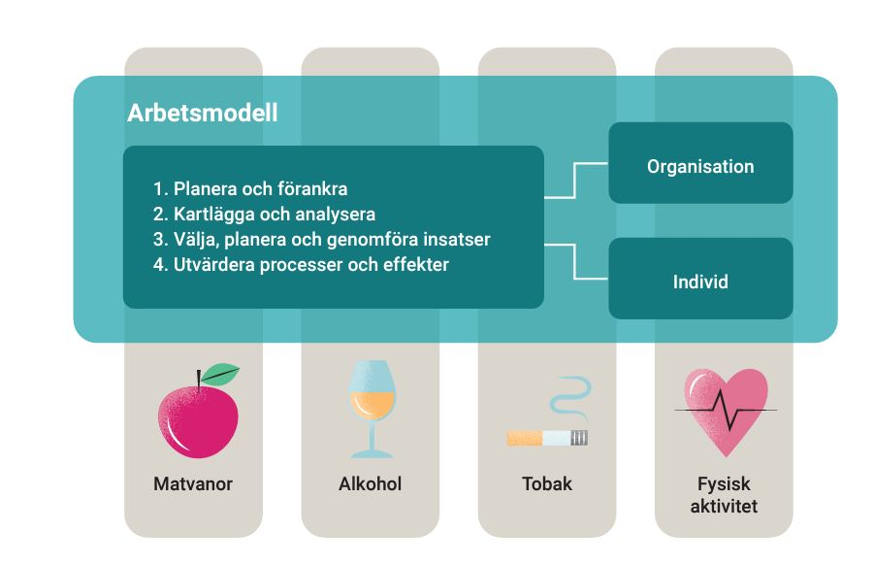
Vad menas med hälsoundersökning i riktlinjerna?
Begreppet hälsoundersökning i riktlinjerna omfattar såväl kartläggning med återkoppling som efterföljande insatser och utvärdering.
Hälsoundersökning kan genomföras på arbetsplats-/organisationsnivå och/eller på individnivå.
Hälsoundersökningen omfattar de fyra levnadsvanorna matvanor, alkohol, tobak och fysisk aktivitet/stillasittande.
Det finns flera olika varianter av hälsoundersökningar.
Vissa har fokus på andra hälsorelaterade frågor än just de levnadsvanor som tas upp i dessa riktlinjer, exempelvis stress, olika biomarkörer, vibrationer eller buller.
Andra hälsorelaterade frågor går mycket väl att kombinera med de levnadsvanor som tas upp i dessa riktlinjer.

Slide 4
Varför ska vi använda oss av riktlinjerna?
Är evidensbaserade enligt aktuell kunskap och beprövad erfarenhet.
Har tagits fram av verksamhetsnära forskare och yrkesverksamma inom olika professioner inom företagshälsan.
Vetenskaplig evidens visar att hälsoundersökningar behöver inkludera efterföljande insatser på olika nivåer.
Det finns ett behov av att utveckla de traditionella hälsoundersökningarna som i huvudsak kartlagt individens hälsa och återkopplat till den enskilde, men som saknar efterföljande insatser på olika nivåer.

Slide 5
Innehåll
Modell för genomförande av hälsoundersökning i fyra steg – planering, kartläggning och analys, genomförande av insatser och uppföljning av processen och effekter.
Förebyggande och främjande insatser på flera nivåer – organisation, arbetsplats och individ för levnadsvanorna:
Matvanor
Alkohol
Tobak och nikotin
Fysisk aktivitet och stillasittande
Kartläggningsinstrument
Fördjupning om levnadsvanor

Slide 6
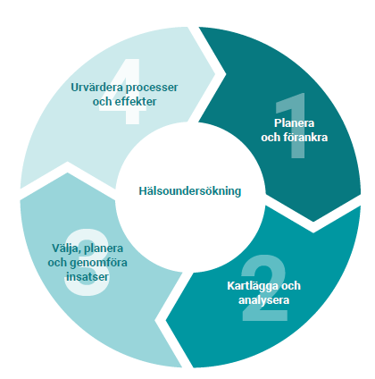
En arbetsmodell i fyra steg
Arbetsmodellen kan användas för att främja hälsosamma levnadsvanor på arbetsplats-/organisationsnivå och/eller individnivå.
På arbetsplatsnivå tillämpas ett brett perspektiv för att främja hälsosamma levnadsvanor med fokus på både organisationens/arbetsplatsens förutsättningar och medarbetarnas levnadsvanor.
På individnivå ligger fokus på individens levnadsvanor och hur dessa kan främjas.

Slide 7
Planera och förankra
Steg 1:
Tillsammans med uppdragsgivaren (kunden): Planera alla fyra steg och dokumentera dem i en projektplan. Förankra planeringen hos alla som berörs.
Centralt i arbetet:
Ledningens engagemang och förståelse för processen och dess steg.
Delaktighet i arbetet. Skapa gärna en arbetsgrupp!
Rollfördelning företagshälsa/uppdragsgivare (kund).
Frågor att ställa sig i planeringsteget
Varför genomföra hälsoundersökning?
Vilka levnadsvanor ska kartläggas?
Vem och vad ska omfattas?
Vad ska utvärderas?
Vilka resurser finns att tillgå?
Vem har ansvar för vad?
Hur och vem ska få/ge återkoppling av resultaten?
Hur ska kommunikationen ske?
Hur ser uppföljningen ut?

Slide 8
Kartlägga och analysera
Steg 2:
Kartläggningen kan omfatta både medarbetares levnadsvanor och arbetsplatsens förutsättningar att främja levnadsvanor.
Görs med hjälp av enkäter, intervjuer eller observationer, eller en kombination av dessa.
Hur kartläggningen ska genomföras väljs genom en noggrann avvägning utifrån syftet med hälsoundersökningen och av aktuella testers för- och nackdelar.
En tydlig och skriftlig alkoholpolicy är av grundläggande betydelse for att åtgärda alkoholproblem på arbetsplatsen.

Slide 9
Kartläggning på organisatorisk nivå - exempel på frågeställningar
Kartlägga och analysera
Vilka policyer och rutiner har organisationen?
Vilka förutsättningar för hälsosamma levnadsvanor finns i arbetsmiljön?
Vilka förutsättningar för hälsosamma levnadsvanor finns i närområdet?
Vad innebär arbetsuppgifterna som utförs?
Uppmuntrar arbetsgivaren deltagande i aktiviteter som främjar hälsosamma levnadsvanor?
Vilken beredskap finns på arbetsplatsen/
i organisationen för att genomföra hälsofrämjande insatser?
Vilka finansiella, materiella eller andra incitament erbjuder organisationen för att uppmuntra och motivera till hälsosamma levnadsvanor?
Finns restauranger och mataffärer i närheten som erbjuder hälso-samma alternativ?
Finns grönområden för promenader eller en motions-anläggning för enkel tillgänglighet till träning?
Finns exempelvis en tydlig och välkänd policy för friskvård och hälsa och alkoholpolicy?
Exempelvis:
Hur är tillgången till hälsosam mat i personal-restaurangen? Finns cykel-parkering och dusch för aktiv arbets-pendling?
Innebär de stillasittande, gående eller fysiskt tungt arbete?
Tas exempelvis frågan upp på arbetsplatsträffar och föregår ledning och chefer själva med gott exempel?
Finns exempelvis friskvårdsbidrag eller friskvårds-timmar att nyttja?
Finns nödvändig kompetens och andra resurser på plats?
Inga validerade enkäter och checklistor för kartläggning finns på svenska, men finns på engelska. En översikt av dessa återfinns i riktlinjernas bilaga 1.

Slide 10
Kartläggning på individnivå – typ av frågor och tester
Kartlägga och analysera
Levnadsvanor – matvanor, alkohol, tobak, fysisk aktivitet.
Motivation till förändring av levnadsvanor.
Individens bakgrund (kön, ålder, upplevd hälsa, medicinsk historia med mera).
Stress och sömn.
Kompletterande medicinska kontroller (vikt, längd, midjemått, blodsocker, kolesterol, blodtryck med flera).
Mer om kartläggningsinstrument och stödmaterial för kartläggning av levnadsvanor finns i riktlinjerna.

Slide 11
Välja, planera och genomföra insatser
Steg 3:
För bästa effekt:
Välj insatser på flera nivåer
Välj insatser som är evidensbaserade
Integrera insatserna i redan befintliga program och policyer samt i det systematiska arbetsmiljöarbetet
Anpassa insatserna till den aktuella arbetsplatsens/organisationens förhållanden och förutsättningar
Tillämpa en långsiktig strategi för att uppnå hållbara resultat
Genomför insatserna stegvis över en längre period
Avsätt tillräckliga resurser, inklusive personal och tid.
Arbetsplatsnivå
Individnivå
En tydlig och skriftlig alkoholpolicy är av grundläggande betydelse for att åtgärda alkoholproblem på arbetsplatsen.

Slide 12
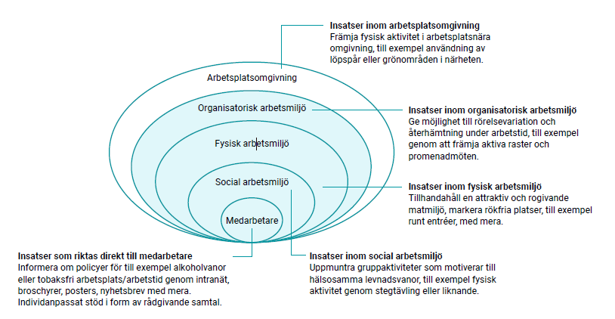
Insatser på arbetsplatsnivå – översikt
Välj, planera och genomför insatser
Konkreta exempel på, och råd om, insatser på olika nivåer ges i avsnitten om levnadsvanor i riktlinjerna.

Slide 13
Insatser på individnivå – översikt
Välj, planera och genomför insatser
Rådgivning
Rådgivande samtal
Kvalificerat rådgivande samtal
Kognitiv beteendeterapi (KBT)
Motiverande samtal (MI)
Mer om insatser på individnivå finns att läsa i riktlinjerna.

Slide 14
Utvärdera processer och effekter
Steg 4:
Att tänka på inför utvärderingen
Vilka insatser ska utvärderas?
När kan insatserna betraktas som framgångsrika?
Hur ska effekterna mätas?
Vid vilka tidpunkter ska mätningar göras?
Utvärdera genomförandet - processen
Utvärdera insatsernas effekter
En tydlig och skriftlig alkoholpolicy är av grundläggande betydelse for att åtgärda alkoholproblem på arbetsplatsen.

Slide 15
Att främja hälsosamma matvanor
Kartlägg arbetsplatsens förutsättningar att främja hälsosamma levnadsvanor. I riktlinjerna ges vägledning med frågor som rör den organisatoriska arbetsmiljön, den fysiska arbetsmiljön och medarbetarna som grupp och som individer.
Välj insatser genom att kombinera insatser på olika nivåer. Exempel på insatser på olika nivåer ges i riktlinjernas avsnitt om matvanor.
En rogivande och attraktiv matmiljö med behaglig belysning, fri från störande distraktioner och med utrustning för att värma mat är ett sätt att främja hälsosamma matvanor.

Slide 16
Att främja hälsosamma matvanor
Exempel på insatser på organisationsnivå:
Formulera en policy som beskriver organisationens syfte och mål kring matvanor och strategier för att nå målen.
Se till att medarbetare har möjlighet att äta hälsosamt genom tillgång till en attraktiv matmiljö med anpassad hushållsutrustning, tillgång till hälsosam mat i personalrestauranger, kafeterior, automater med mera.
Erbjud skräddarsydd information och kunskap om hälsosamma matvanor.
Informera om hälsosamma matvanor genom affischer, broschyrer etcetera.
Insatser på individnivå:
Den största effekten för att främja hälsosamma matvanor har kvalificerat rådgivande samtal.

Slide 17
Att minska riskkonsumtion av alkohol
Kartlägg arbetsplatsens förutsättningar. I kartläggningen bör ingå att klarlägga:
om det finns en alkoholpolicy som tar upp riskkonsumtion och om den är känd i organisationen.
om screening och kort rådgivning erbjuds alla medarbetare och vilken möjlighet till beredskap och stöd till medarbetare som önskar hjälp att förändra sina alkoholvanor.
om information om alkoholkonsumtion och dess konsekvenser ges till medarbetare.
om chefer ges utbildning om alkoholkonsumtion och dess konsekvenser, alkoholpolicy, rutiner med mera.
En skriftlig, tydlig och begriplig policy som är framtagen i samförstånd mellan arbetstagare och arbetsgivare bidrar positivt till arbetsplatsens praxis och kultur. Läs mer om alkoholpolicy i riktlinjerna samt i de särskilda riktlinjerna om alkoholproblem.
Mer om metoder för screening och kort rådgivning finns att läsa i riktlinjerna.

Slide 18
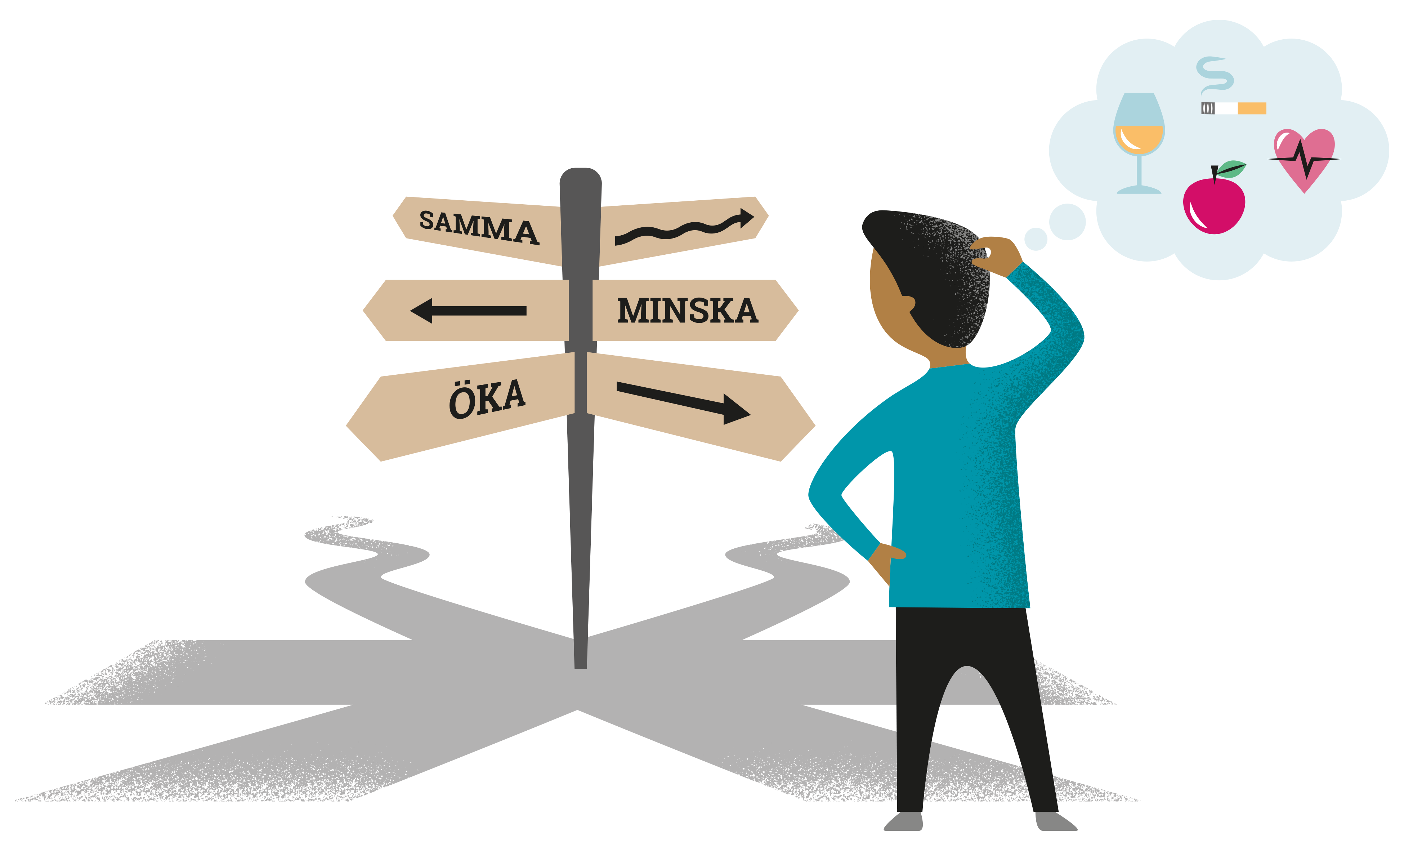
Att minska riskkonsumtion av alkohol
Motiverande samtal är en evidensbaserad samtalsmetod för rådgivare som vill hjälpa människor till förändring inom fler områden än alkoholvanor, till exempel att öka fysisk aktivitet eller följa läkemedelsordinationer.
Att välja insatser:
Få studier har utvärderat insatser på arbetsplatsnivå. Forskning har dock visat stöd för en tydlig alkoholpolicy, att alla medarbetare får information, att chefer får utbildning och att alla medarbetare erbjuds screening och kort rådgivning.
På individnivå rekommenderas rådgivande samtal för att stödja en konsumtionsminskning (i enlighet med Socialstyrelsens riktlinjer samt internationella och nationella studier).
Läs mer om att förebygga och hantera alkoholproblem i arbetslivet i de särskilda riktlinjerna om alkoholproblem.

Slide 19
Att främja en tobaks- och nikotinfri arbetsmiljö
Kartlägg arbetsplatsens förutsättningar. I kartläggningen bör ingå att kartlägga om:
det finns en skriven och tydlig policy som omfattar tobaksfri/nikotinfri arbetstid/arbetsmiljö och arbetsplatsomgivning och om alla medarbetare fått information och hur efterlevnaden av policyn ser ut
kartläggning genomförts om medarbetare besväras av tobaksrök/e-cigarettrök på arbetstid och i så fall när och var
screening och kort rådgivning rörande tobaksvanor ges regelbundet till medarbetare
det finns stöd/hänvisning till stöd för medarbetare som önskar rökstopp/tobaksstopp.
”rökfri” arbetstid införts
arbetsplatsen är tobaksfri.
Tobaksrökning är en av de allvarligaste riskfaktorerna för sjukdom och för tidig död. Att sluta röka innebär alltid stora vinster, både för hälsan och ekonomiskt.
Det är aldrig för sent att sluta röka!
Kroppen börjar återhämta sig nästan omedelbart efter ett rökstopp.

Slide 20
Att främja en tobaks- och nikotinfri arbetsmiljö
Att välja insatser
Exempel på insatser på olika nivåer (organisatorisk arbetsmiljö, fysisk arbetsmiljö och medarbetarna som grupp och individer) ges i riktlinjerna.
Insatser på individnivå som beskrivs i riktlinjerna inkluderar bland annat rådgivande samtal, läkemedelsbehandling, digitala verktyg, tobaksavvägning på recept (TOR).
Det finns stark evidens för kvalificerat rådgivande samtal som metod för att stödja vuxna att sluta röka.

Slide 21
Att främja fysisk aktivitet och begränsa stillasittande
Kartlägg arbetsplatsens förutsättningar. I riktlinjerna ges vägledning med frågor som rör den organisatoriska arbetsmiljön, den fysiska arbetsmiljön och medarbetarna som grupp och som individer.
I riktlinjerna ges exempel på metoder att kartlägga fysisk aktivitet och stillasittande i samband med hälsoundersökning.
Riktlinjerna har också samlat aktuell kunskap och rekommendationer som rör fysisk aktivitet och stillasittande.
Exempel på förutsättningar på arbetsplatsen:
Om det finns friskvårdspolicy
Rutiner för att undersöka belastning
Möjlighet till rörelsevariation
Alternativa mötesformer
Tillgång till lämplig arbetsutrustning
Förekomst av friskvårdsbidrag
Uppmuntran att delta i fysisk aktivitet
Tillgång till trappor
Tillgång till cykelparkering
Tillgång till dusch/omklädningsrum
Tillgång till gym

Slide 22
Att främja fysisk aktivitet och begränsa stillasittande
30 – 60 – 10
Europeiska arbetsmiljöbyrån, EU-OSHA, rekommenderar att arbeta så dynamiskt som möjligt och att sträva efter att alternera mot följande fördelning:
Välj insatser genom att kombinera insatser på olika nivåer. Exempel på insatser på olika nivåer ges i riktlinjernas avsnitt om fysisk aktivitet och stillasittande.
Det finns evidens för insatser som ger positiva effekter, exempel:
att ta trapporna istället för hissen
digitala interaktiva verktyg
att sätta personliga mål
att förbättra policyer och arbetsmiljö
arbetsstationer som tillåter fysisk aktivitet (exempelvis höj- och sänkbara bord, gåband och ståbord
en kombination av insatser på olika nivåer.
30% stående
60% sittande
10% fysisk aktivitet
Rekommendationen är inte att sitta så lite som möjligt, utan att hitta ”rätt” balans mellan de olika aktiviteterna.

Slide 23
Implementering av riktlinjerna i verksamheten
Implementering är en process – inte en enstaka händelse!
Viktiga punkter att beakta hämtade från rapporten ”Från nyhet till vardagsnytta”, Folkhälsomyndigheten.
En idé/ett behov/en möjlighet identifieras: Exempelvis: Nya riktlinjer om hälsoundersökningar finns!
Idén presenteras: Riktlinjerna presenteras av någon som läst in sig på dem. Denna presentation kan då vara till hjälp.
Beslut fattas: Om och hur riktlinjerna ska implementeras i verksamheten fattas på rätt nivå i organisationen.
Planering för kommande arbete: Nu påbörjas det praktiska arbetet med hur riktlinjerna kan införlivas i företagshälsans tjänster och arbetsprocesser. Vilka ska medverka? När ska det vara klart osv?
Uppföljning och utvärdering: Arbetet följs upp, hur har det gått, vad behöver justeras, vad är nästa steg i processen?

Slide 24
Förslag till implementering steg-för-steg
Implementering är en process – inte en enstaka händelse.
Mer om stöd vid implementering av riktlinjer finns att läsa på mynak.se
Någon i organisationen som läst in sig på riktlinjerna presenterar innehållet för medarbetarna (här kan denna presentation vara till hjälp!). Se till att avsätta tid för genomläsning av riktlinjerna.
Diskutera gemensamt kring hur riktlinjerna bäst kan integreras i den egna verksamheten.
Beslut om att det ska genomföras och hur arbetet ska organiseras tas av chef/verksamhetsansvarig.
En arbetsgrupp formeras för att arbeta med implementeringen.
Hinder och främjande faktorer för implementeringen bedöms i arbetsgruppen. Exempelvis finns kompetens, kunskap i metoder/instrument?
Arbetsgruppen utarbetar en implementeringsplan som inkluderar både tid och arbetsfördelning utifrån identifierade hinder och främjande faktorer.
Implementeringsplanen följs upp och justeras regelbundet i arbetsgruppen och tillsammans med chef/verksamhetsansvarig.
Utvärdera arbetet – hur väl lyckades implementeringen. Vad behöver vi jobba mer med?

Slide 25
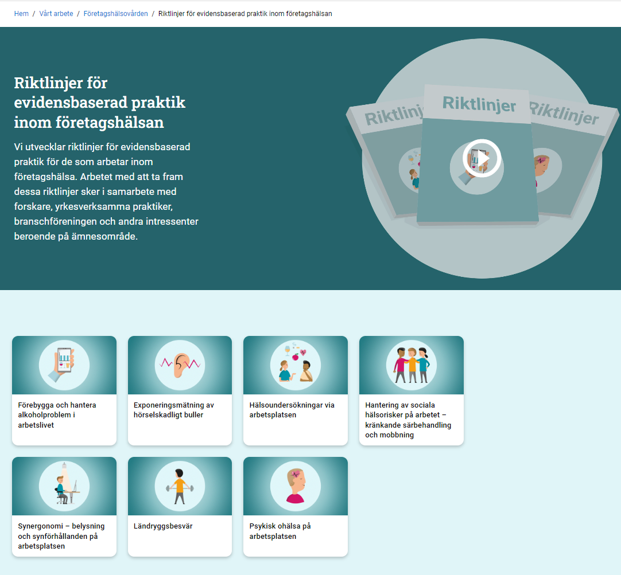
Mer information och material
Riktlinjerna och tillhörande material finns på mynak.se
Riktlinjerna i sin helhet för nedladdning.
Riktlinjerna i korthet - en tvåsidig sammanfattning som kan användas vid utbildning och kundkontakter.
Samtliga riktlinjer kan laddas ner från mynak.se/riktlinjer.
Här finns också mer information om riktlinjearbetet i form av ett webbinarium och kortare filmer.

Slide 26
www.mynak.se

